Slide 1
ИННОВАционные Методы увеличения жизненного цикла и снижение стоимости строительства конструктивных слоёв автомобильных дорог с жёсткими покрытиями
Жуков Юрий Георгиевич
ООО «Виртген-Интернациональ-Сервис»

Slide 2
Слои покрытия и основания с использованием гидравлических вяжущих
Устройство конструктивных слоёв колёсным ресайклером WR
Укладка конструктивных слоёв асфальтоукладчиком Vögele

Slide 3
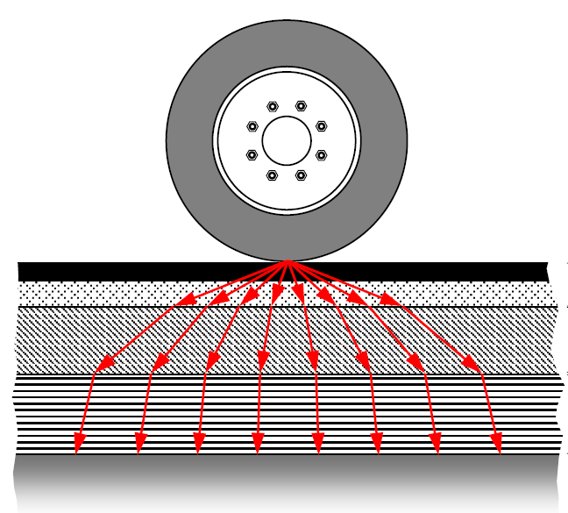
Конструктивные слои с гидравлическими вяжущими
Физико-механические и временные факторы
Нижние слои покрытия и слои основания с использованием вяжущих:
Необходимая прочность для сопротивления высокому точечному давлению
Необходимая жёсткость для равномерного распределения нагрузки (сопротивление упругим деформациям)
Стабильность свойств при изменении температур и во времени
Снижение общей толщины дорожной одежды

Slide 4
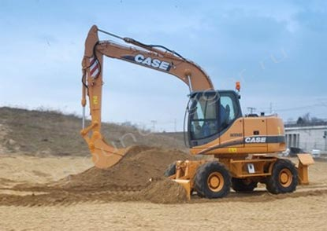
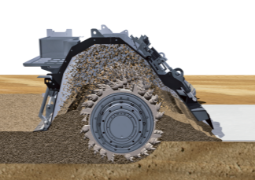
Конструктивные слои с гидравлическими вяжущими
Экономические, социальные и экологические факторы
ТРАДИЦИОННЫЕ МАТЕРИАЛЫ
ГИДРАВЛИЧЕСКИ СВЯЗАННЫЕ МАТЕРИАЛЫ
Разработка карьеров для добычи материалов
Проблема для дорожного движения из-за транспортирования материалов
Нагрузка на существующую транспортную инфраструктуру
Большое количество техники
Максимальное использование существующих материалов
Быстрые сроки строительства
Использование доступных и рециклируемых материалов
Минимизация транспортных и экологических проблем
Снижение толщины вышележащих дорогостоящих слоёв покрытия

Slide 5
Современные бетоноукладчики цементобетонных покрытий со скользящими формами
Ширина укладки между гусениц до 16,0 м
Возможная толщина укладки более 50 см
Высокая точность и ровность укладки
Высокая дневная производительность
Автоматизация большинства операций
Специальные исполнения для особых условий

Slide 6
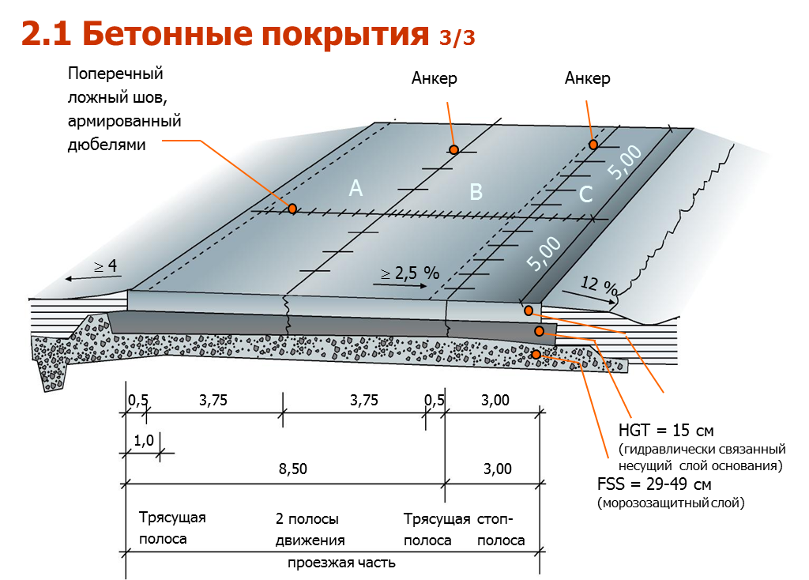
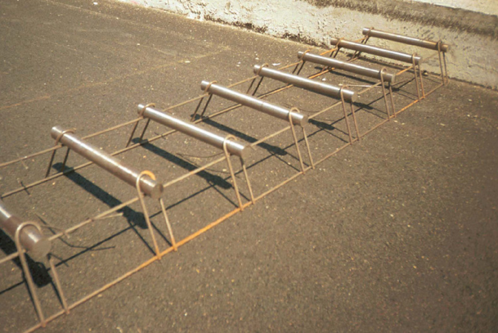
Монолитные цементобетонные покрытия
Условная конструкция автобана
Дюбели
Продольный шов, армированный анкерами
Анкеры

Slide 7
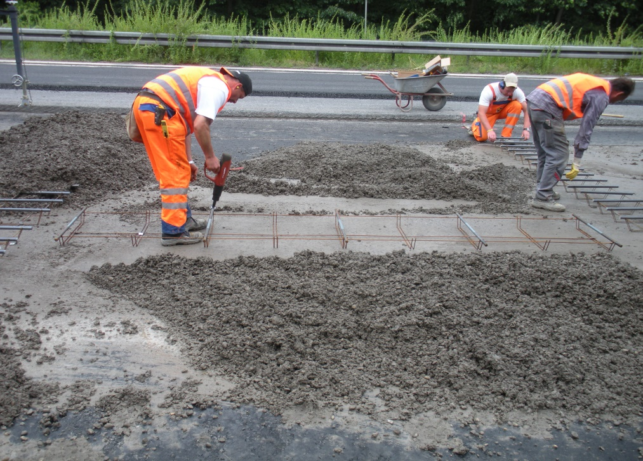
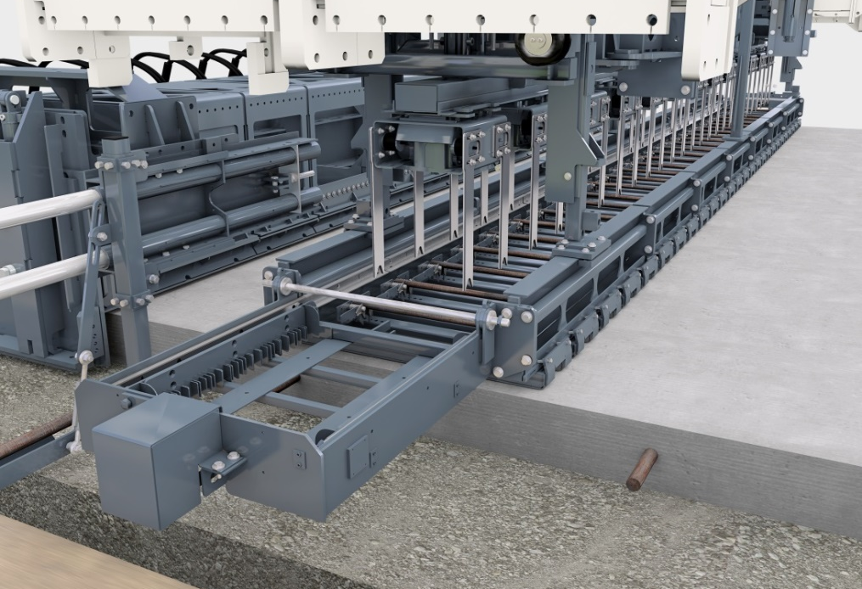
Вариант установки армирующих элементов
Установка дюбелей в поперечных швах и анкеров в продольных швах
Автоматические вибропогружатели дюбелей в поперечных швах и вибропогружатели анкеров в продольных швах

Slide 8
Автоматическая установка армирующих элементов (видео)

Slide 9
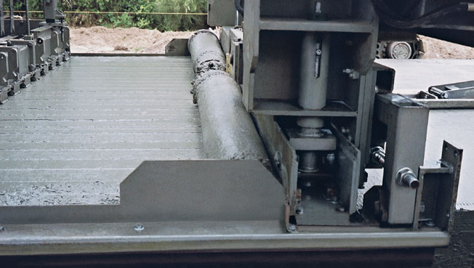
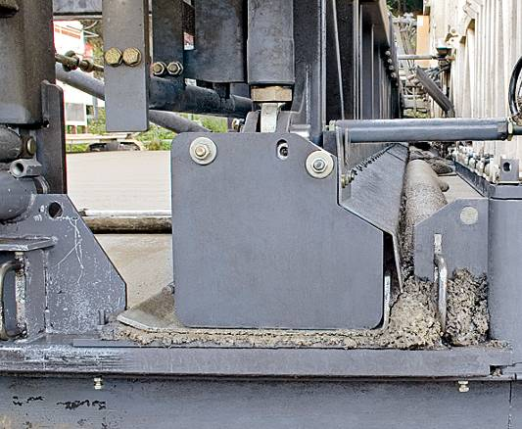
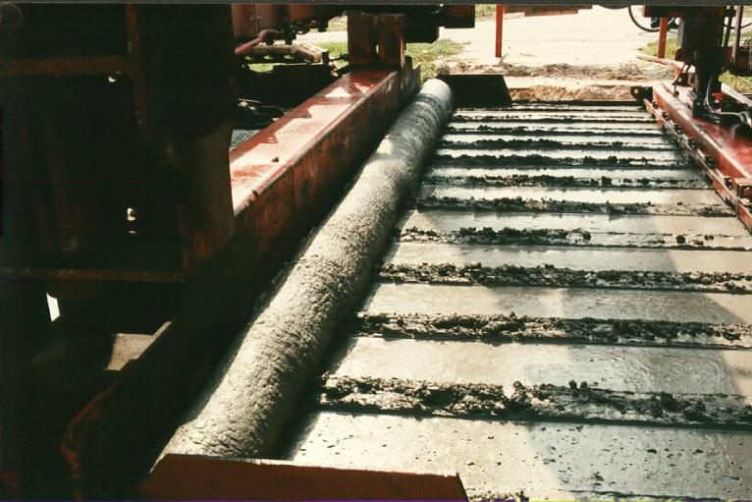
Поперечная плита (осциллирующий брус)
Поперечная плита создает идеальную гладкую поверхность после забивки дюбелей и анкеров и в случае бетона неоднородного состава.

Slide 10
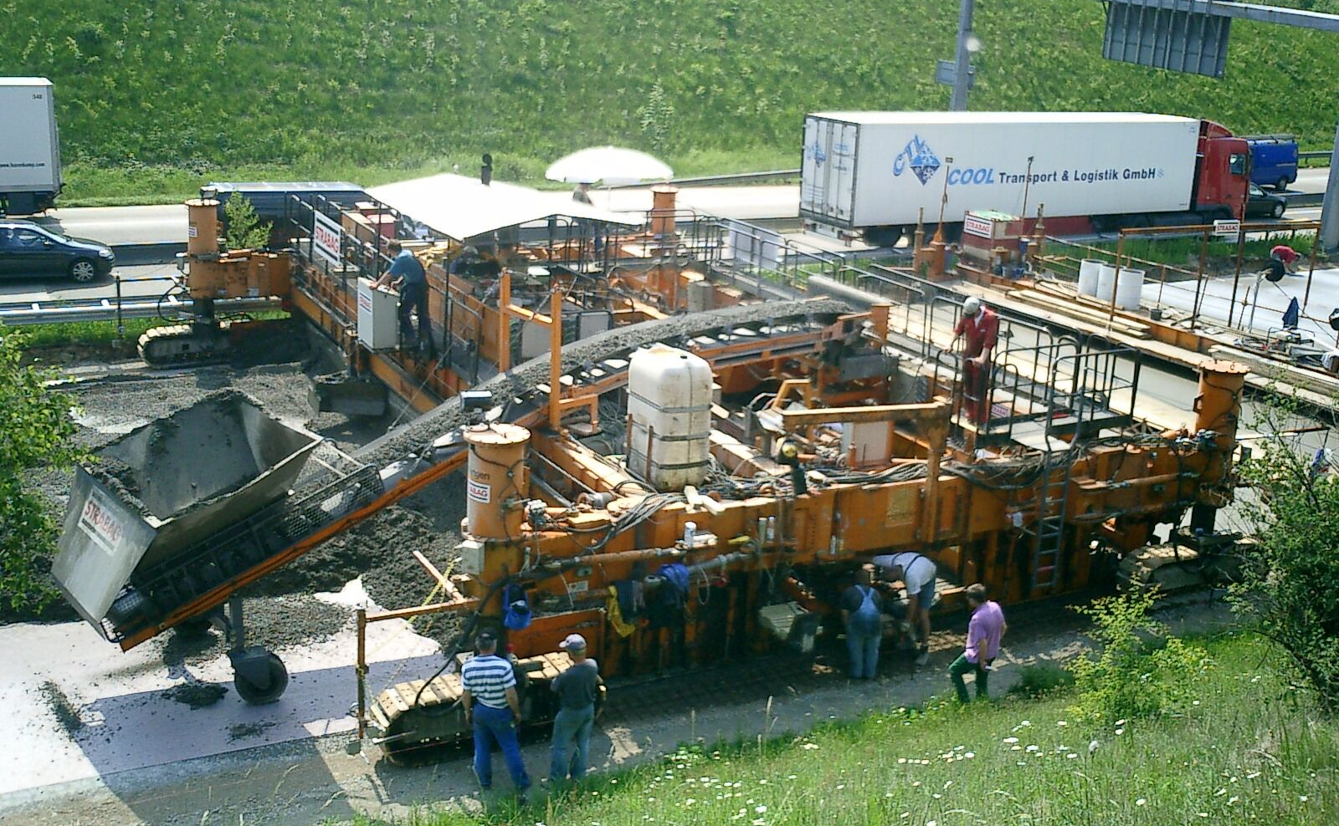
Монолитные цементобетонные профили
Комплекс для двуслойной укладки «свежий-по-свежему» одной машиной

Slide 11
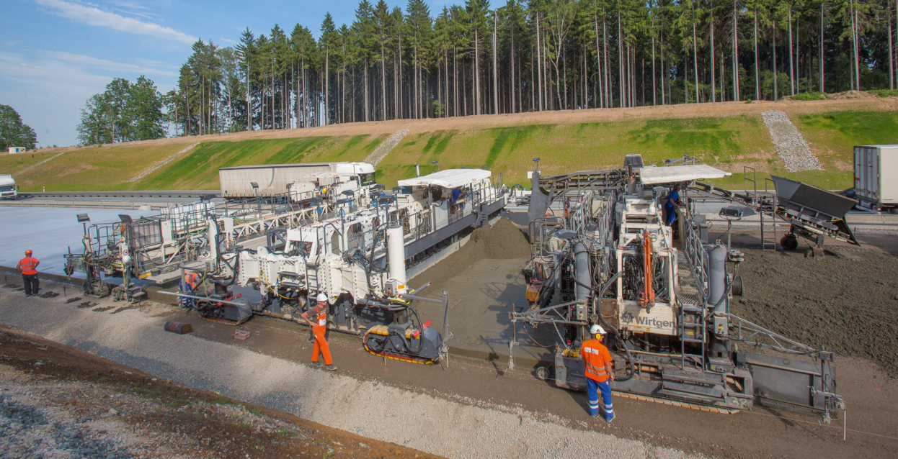
Монолитные цементобетонные профили
Комплекс для двуслойной укладки «свежий-по-свежему» двумя машинами

Slide 12
Комплекс машин для двуслойной укладки двумя машинами (видео)

Slide 13
Европейский опыт применения двуслойной укладки
Германия, Австрия, Бельгия, Нидерланды, Франция и Великобритания
Средний срок службы дорожных одежд около 30 лет, но реально они служат 40-50 лет.
Германия
Общая толщина 20-32 см, минимальная толщина верхнего слоя 5 см
Широкое использование вторичного цементобетона в нижнем слое
Содержание цемента ≥420 кг/м³ в верхнем слое
Только дроблёный щебень фракций 2/8 и 5/8 мм.
Высокие показатели сопротивления истираемости, полированию PSV₅₃ и прочности при растяжении С₁₀₀/₀
Преимущественное применение «бетона с открытым заполнителем» для создания текстуры поверхности
Австрия
Все покрытия только по двуслойной технологии «свежий-по-свежему»
100% использование вторичного цементобетона в нижнем слое с фракцией 10-32 мм и верхних слоях основания и до 10% асфальтогранулята от общей массы заполнителя
Содержание цемента ≥450 кг/м³ в верхнем слое с успешным применением шлакопортландцемента
Только дроблёный щебень фракций 8 и 11 мм.
Высокие показатели сопротивления истираемости, полированию PSV₅₀ и прочности при растяжении.
Применение «бетона с открытом заполнителем» для создания текстуры поверхности

Slide 14
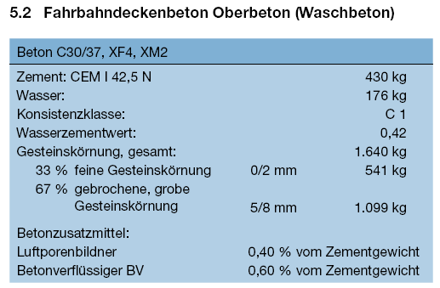
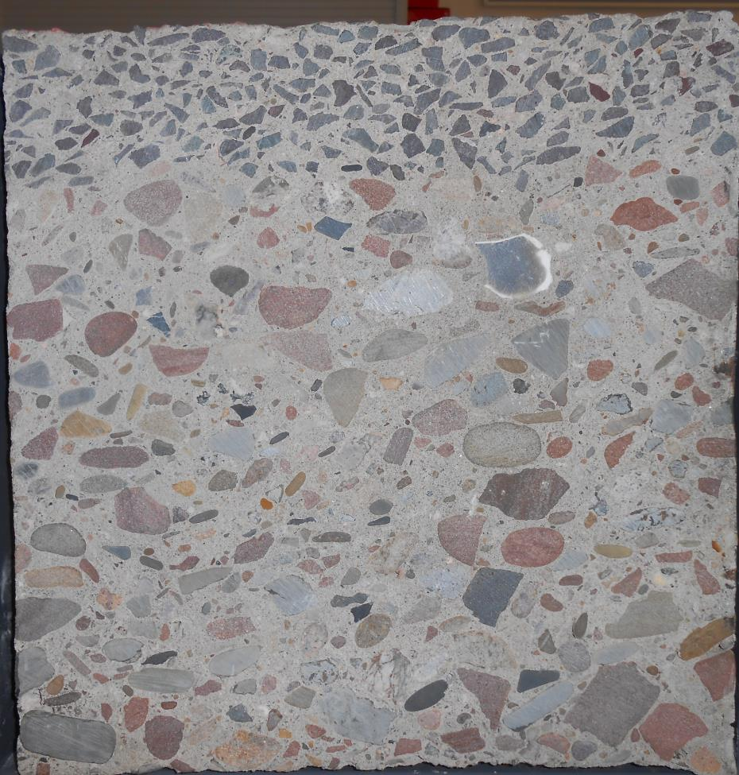
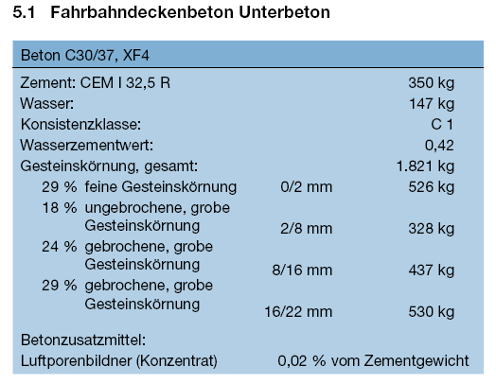
Примеры составов бетонной смеси для двуслойной бетоноукладки
Верхний слой
Нижний слой

Slide 15
Опыт США в применении двуслойной укладки
1891, Огайо. Первое бетонное покрытие в США и это было двуслойное покрытие (!)
1950-1990. Двуслойная укладка с армированием сеткой.
1976, Айова. Использование вторичного цементобетона в нижнем слое.
1978, Флорида. Покрытие прослужило более 25 лет.
1993, Мичиган. Демонстрационный проект европейской технологии с использованием «бетона с открытым заполнителем» для верхнего слоя для снижения шума, повышения износостойкости и коэффициента сцепления.
1997, Канзас. Три опытных участка с использованием более дешёвой смеси с добавлением до 15% асфальтогранулята (!) в нижнем слое и высококачественной смеси для верхнего слоя. Также исследования показали снижение шума при использовании «бетона с открытым заполнителем» по сравнению с традиционной линейной структурой.
В 1970-2000 годах отказ от использования армирующей сетки и армирования между плитами из-за новой конструкции и использования качественного заполнителя.
2006. Американскими специалистами подробно изучен опыт 5 европейских стран и Канады по двуслойной укладке, т.к. всё повышающиеся требования к эксплуатационным и потребительским свойствам покрытий, а также недостаток качественных материалов, привели к обсуждению двуслойной укладки как единственного эффективного решения проблемы.

Slide 16
Экономические аспекты укладки цементобетонных покрытий
ОДНОСЛОЙНАЯ УКЛАДКА 30 см
ДВУСЛОЙНАЯ УКЛАДКА 24 см + 6 см
Почти в два раза дешевле за счёт использования одного бетоноукладчика, одного бетонного завода и т.д.
Высокая стоимость бетонной смеси на ВСЮ толщину при условии высоких требований к эксплуатационным свойствам покрытия. Особенно это актуально в регионах, где есть проблемы с высококачественными материалами.
5 слоёв х 258 руб. = 1290 руб./м²
185000 м² х 1290 руб./м² = 238.650.000 руб.
Почти в два раза дороже, чем однослойная укладка (два раздельных бетоноукладчика или «два в одном», два бетонных завода и т.д.).
Существенное снижение стоимости за счёт использования более дешёвых заполнителей и цемента в нижнем слое.
Существенное снижение стоимости за счёт применения вторичного цементо- и асфальтобетона в нижнем слое.
1 слой х 258 руб. + 4 сл. х 210 руб. = 1098 руб./м²
185000 м² х 1098 руб./м² = 203.130.000 руб.
Условный эмпирический пример !!!! (при предъявлении одинаковых требований к эксплуатационным характеристикам):
Ориентировочная цена бетонной смеси В35 М450 А200 W12 составляет 4300 руб./м³
Цена м² качественного слоя в 6 см составляет 258 руб.
Цена м² менее качественного слоя в 6 см составляет 210 руб. при удешевлении на 19%
Проект 10000 м х 9,25 м х 2 = 185000 м²
Итого: 35.520.000 руб. или 14,88%

Slide 17
Технологические аспекты укладки цементобетонных покрытий
ОДНОСЛОЙНАЯ УКЛАДКА 30 см
ДВУСЛОЙНАЯ УКЛАДКА 24 см + 6 см
Ниже требования к организации работ, персоналу и логистике
Возможное появление дефектов в покрытии в случае нарушения требований по вибропогружению дюбелей и анкеров.
Для минимизации последующих дефектов лучше использовать предварительную (ручную) установку армирующих элементов до укладки
Намного выше требования к организации работ, персоналу, логистике
Высокое качество покрытия после забивки дюбелей и анкеров автоматическими забивщиками и в случае наличия дефектов в нижнем слое
Ниже уровень шума и выше коэффициент сцепления при использовании высококачественных материалов в верхнем слое
Высокая износостойкость при использовании высококачественных материалов в верхнем слое => выше износостойкость при воздействии шипованных шин

Slide 18
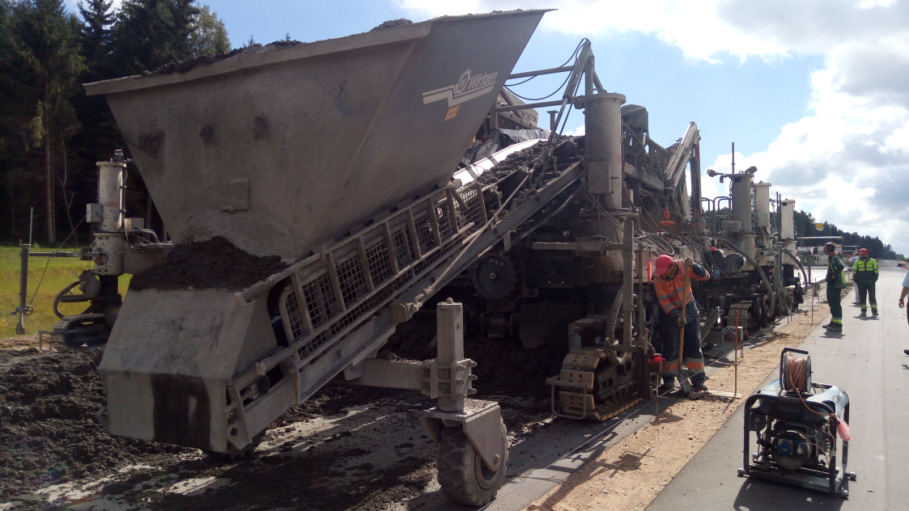
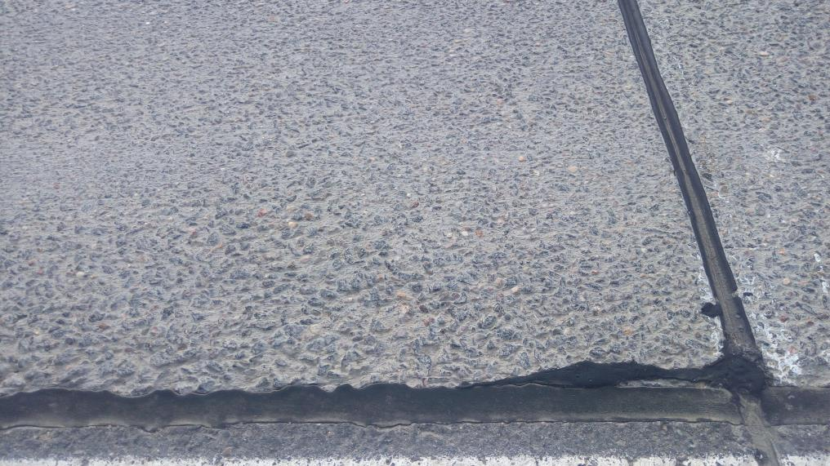
Вторая кольцевая автомобильная дорога вокруг г. Минска
ОАО «ДСТ №5»
Комплекс из двух бетоноукладчиков Wirtgen SP 850 и текстуровщика TCM 1800
Нижний слой 18 см, верхний 6 см
Армирование дюбелями и анкерами в автоматическом режиме
Построен опытный участок с применением технологии «мытый» бетон (Waschbeton) или «бетон с открытой структурой»

Slide 19
Различные варианты монолитных бетонных «малых» форм

Slide 20
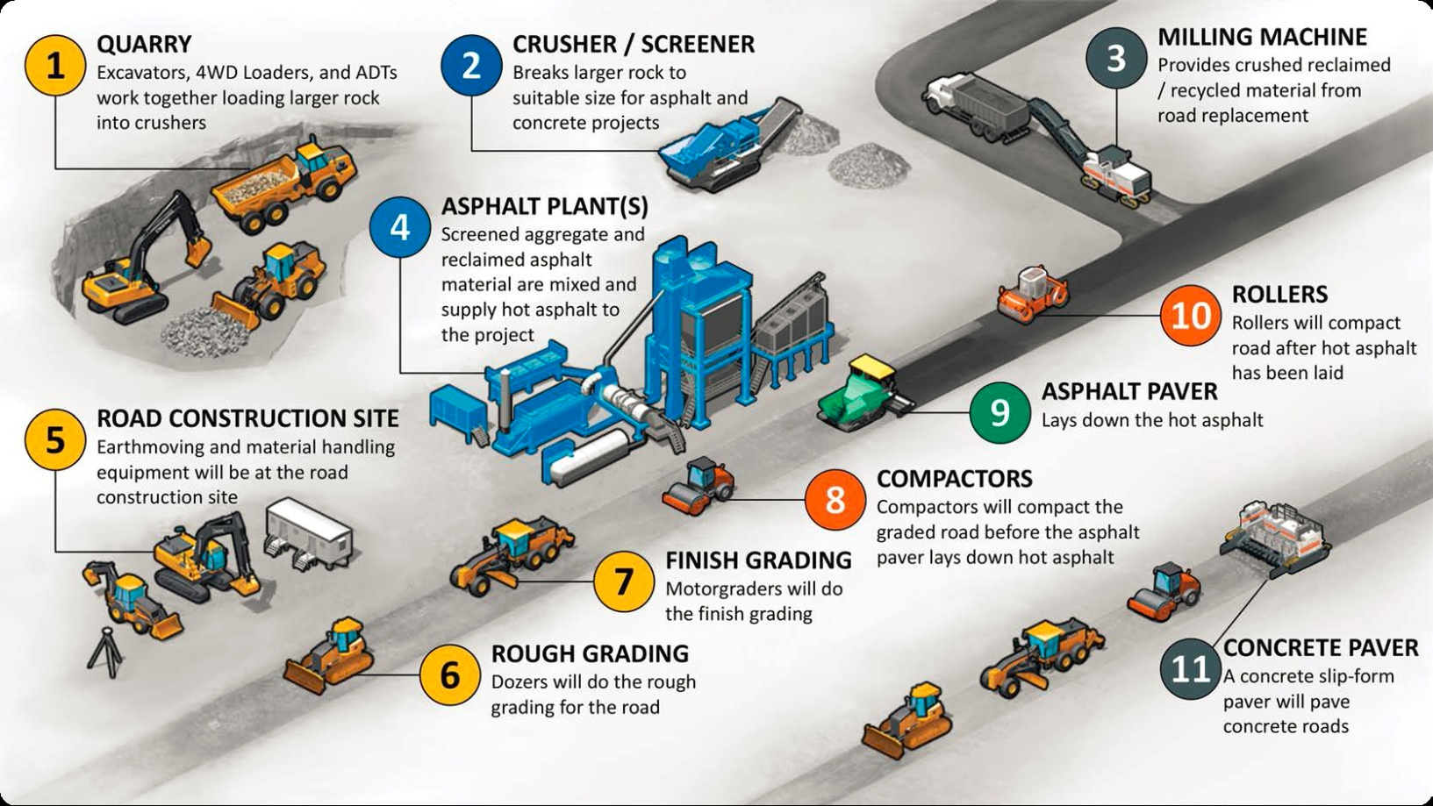
01 декабря – полное вхождение Виртген Групп в состав Дир & Ко

Slide 21
СПАСИБО ЗА ВНИМАНИЕ!

